Slide 1

Mini Curso Otimização
Thiago Henrique Gomes Lobato

Slide 2
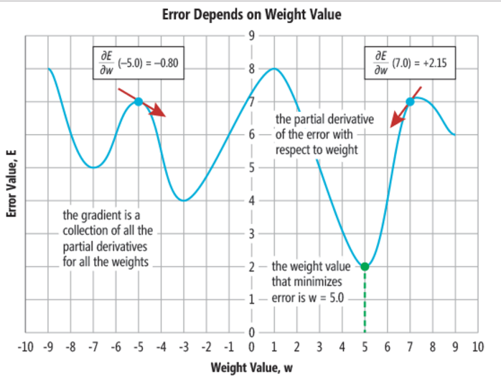
O que é?
Otimização é o ato de deixar meu sistema/modelo o mais apto possível baseado em determinados parâmetros e/ou restrições.
Grande parte de problemas de otimização podem realizados como minimização de funções. Onde procura-se minimizar uma função de custo/erro.

Slide 3
Parte 1: Otimização analítica x numérica
Existem dois ramos principais de otimização: analítica e numérica.
A otimização numérica é usada quando a solução analítica não está disponível, como em funções de custo não lineares.
A grande maioria dos problemas práticos demandam otimizações numéricas, que podem ser divididas em estocásticas ou de gradientes, que veremos posteriormente no mini curso.
Em funções de apenas uma variável seu máximo/mínimo pode ser encontrado no ponto de flexão, onde a derivada é 0.

Slide 4
Exercício 1
Ache o mínimo da função ao lado de forma analítica com o uso da derivada. Após isso plote a função e verifique pelo gráfico se o valor encontrado faz sentido e é realmente o mínimo.
3X^2 + 2*x + 5

Slide 5
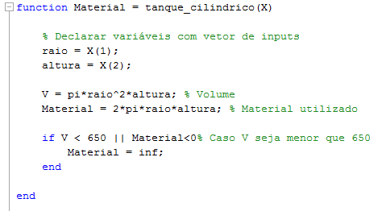
Parte 2: Função de custo.
Função de custo é a função a ser minimizada/otimizada. Nela, o input será o vetor de solução a ser achado, o problema será resolvido e alguma métrica de fitness (quão bom foi o resultado) deve ser utilizada.
Montar uma função de custo é uma das partes mais importantes do processo de otimização. Uma função bem montada já é metade do problema solucionado.
Exemplo: Qual quantidade mínima de material necessária para fazer um contorno de tanque cilíndrico, sem tampa, maior ou igual que 650 m^3?

Slide 6

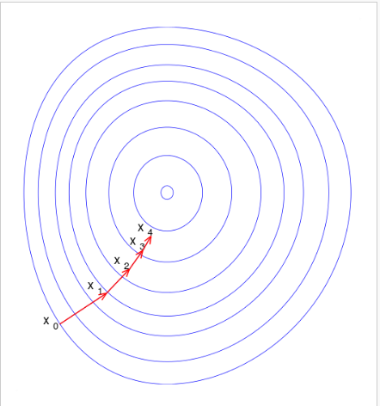

Parte 3: Gradiente descendente.
O Gradiente de uma função de várias variáveis é um vetor com a derivada parcial de cada uma delas. Eles indicam o sentido de movimento do valor da função baseado em seus parâmetros.
Se temos o movimento dos valores da função, podemos criar um método interativo no qual seguimos na direção negativa do gradiente até o mínimo. Isso pode ser escrito na forma:
Onde a é o ponto atual, b o novo ponto, gamma a velocidade de aprendizado e delta F o gradiente em a.

Slide 7
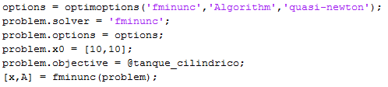

Parte 3: Gradiente descendente.
Muitas vezes, porém, não é possível obter um gradiente de forma analítica, tornando-se necessário (para este método), o cálculo numérico dos gradientes.
Métodos que calculam o gradiente de fórmula numérica são chamados de Quasi-newton.
Métodos de gradientes estão implementados no matlab através da função: fminunc. Nela o usuário pode escolher o tipo de método utilizado e, se for o caso, fornecer o gradiente.

Slide 8
Exercício 2
Nesse exercício você terá que resolver o problema do tanque cilíndrico através da função fminunc com gradiente numérico e analítico. Lembre que a derivada parcial de uma função é calculada exatamente igual a derivada ‘normal’, considerando todas as outras variáveis como constantes.

Slide 9
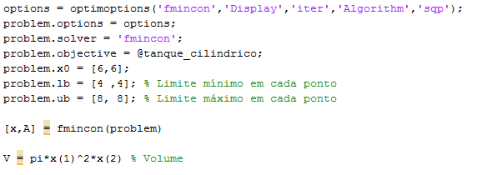
Parte 3: Otimizações com limites.
Até o momento vimos otimizações que não tinham seu domínio limitado de nenhuma forma.
Como fazer, entretanto, com problemas que são limitados, do tipo: Como faço o volume da minha casa ser a maior possível tendo só uma quantidade x de material?
Existem vários algoritmos de otimização com constrains, no matlab alguns estão implementados e podem ser acessado pela função fmincon.

Slide 10
Exercício 3
Nesse exercício você terá que resolver o seguinte problema usando fmincon:
Quais são as melhores dimensões possíveis que fariam um salão de ópera ter o maior volume possível, limitado pela relação : Largura+2*Comprimento+4*Altura = 115.

Slide 11
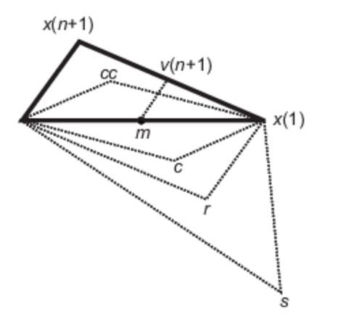
Parte 4: Nelder-Mead simplex algorithm
O algoritmo Nelder-Mead Simplex é uma das opções para minimização numérica estocástica e ele pode ser facilmente implementado em matlab.
O seu funcionamento se baseia em um simplex que pode contrair e expandir e busca determinar o ponto mínimo da função
Em matlab existe uma implementação do algorítmo pela função: fmimsearch.

Slide 12
Exercício 4
Use o algoritmo Nelder-Mead para otimizar o problema do tanque, que diferenças você nota entre esse algoritmo e os outros, qual poderia ser um possível motivo? Em seguida rode o código na célula de baixo e compare os resultados dos algoritmos com o mínimo real no intervalo de 0 a 10.

Slide 13
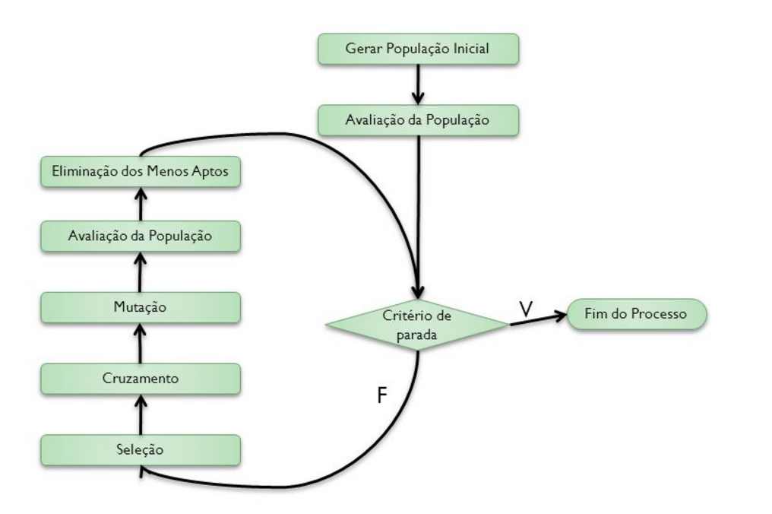
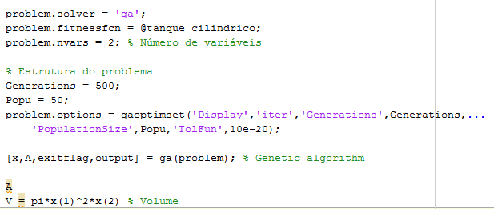
Parte 5: Algoritmo genético
Algoritmo genético é uma forma de otimização estocástica que se baseia no processo de seleção natural.
Uma população inicial é gerada com vários valores iniciais, todos os pontos dessa geração são avaliados e os melhores são escolhidos.
Dos melhores escolhidos ocorre cruzamentos entre eles e mutações, modificando a população entre os melhores.
O processo é repetido por várias gerações até a conversão.

